Slide 1



IT R&D Global Leader
센서 데이터 스트림 처리 기술 V2.0
ETRI
Technology Marketing
Strategy
디지털홈연구단

Slide 2

  목 차
  ----------------------------------------------
  1. 기술의 개요
  2. 타 기술과 비교
  3. 기술이전 내용
  4. 국내외 시장 동향
  5. 기술의 사업성
  - 활용분야 및 기대효과

Slide 3

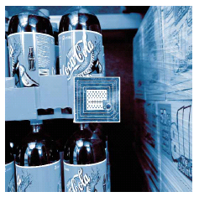

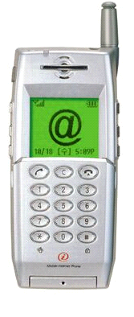
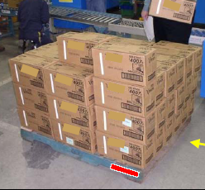


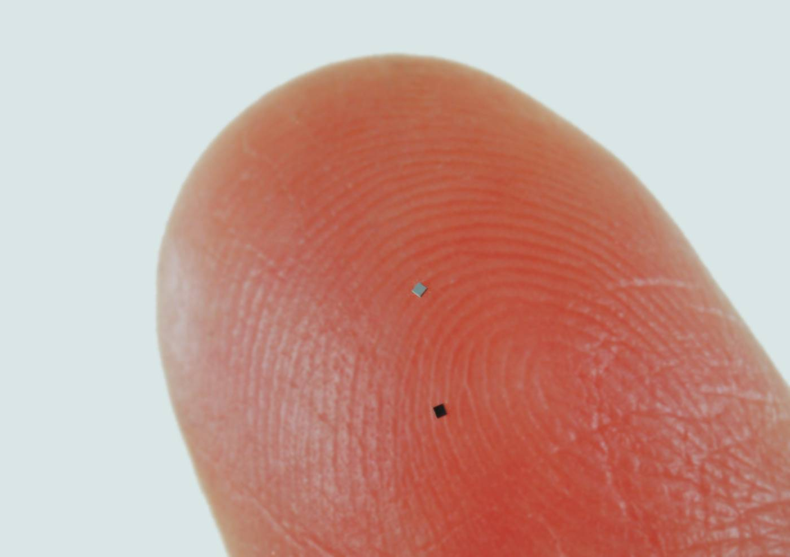




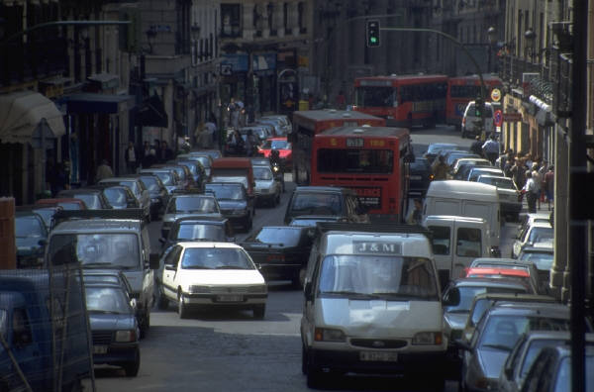
1. 기술의 개요
Sensor Enabled Service Solution
  센서 데이터 기반 유비쿼터스 서비스 구축에 필요한 공통 프레임워크
  다양한 센서와 기존 엔터프라이즈 서비스와의 교량 제공
  센서 데이터에 따른 자동 서비스 환경 제공
상품
◀ 의료
상품
상품 코드
단말기 식별자
체온, 맥박, 혈압, …
온도, 습도, 소음,
강우량..
위치 정보
센서
데이터 처리 및
서비스
연계
◀ 상품 관리
재고 관리
도난 방지
상품 정보 공지
상품 광고
사용자
단말기
센서
데이터 저장 및 검색
사람
◀ 재해/재난 방지
홍수 조절
지진 예측
건물 노후 진단
신호등 조절
환경
모바일 사용자/자동차
◀ 위치기반서비스
사람 찾기 (친구,사원)
차량 관제
물류/택배
지역기반 광고
▲ 안락한 주거
자동 환기
자동 온도 조절
자동 습도 조절
Data Repository

Slide 4
2. 타 기술과 비교
RFID 미들웨어 개발 동향
  순수 RFID 미들웨어 개발 업체인 OAT Systems, Connecterra, GlobeRanger 외에도 시스템 플랫폼 업체인 Oracle, IBM, SUN 등에서 제품 개발
  엔터프라이즈급으로 데이터 스트림 실시간 처리 기술 적용으로 발전
  리더, 센서 데이터 관리 등 기본 기능 외에도 응용과의 연동, 비즈니스 프로세스 관리 등 통합 솔루션 제공으로 발전
이벤트 처리 시스템 개발 동향
  ObjectStore의 Event Engine
  iSpheres의 EPL Server/05

Slide 5
2. 타 기술과 비교
센서 데이터 스트림 처리 기술
분류 | ConnecTerra RFTagAware | SUN Java System RFID Software | Oracle Edge Server/ Sensor Data Hub | ObjectStore RFID Accelerator
센서 종류 | Matrics, Alien, ThingMagic, SAMSys, AWID | Alien, Matrics, Sensormatic, ThingMagic | Alien, Intermec, lightstick | RFTagAware 이용
데이터 형식 | EPC | EPC | EPC | EPC + OOM
컨텍스트 처리 (이벤트) | Predefined filter (SQL like) | Predefined filter | Predefined filter | EQL
엔터프라이즈 연동 | XML via File, JMS, http | File System, JMS, XML/HTTP/SOAP | Stream, JMS, Web Service, Http Post | Sonic Message Bus
데이터 저장 관리 | X | O | O | O
이력 질의 통합 처리 | X | X | X | O
초당 데이터 처리 | ? |  | ? | 수만 이벤트

Slide 6
2. 타 기술과 비교
센서 데이터 스트림 처리
  센서 및 센서 데이터의 다양성에 대한 고려
    RFID 태그, SAL, 센서 노드
  대량의 센서 데이터에 대한 처리 : 디스크 기반 저장 및 처리 불가
    RFID 리더당 센싱되는 태그 : 초당 100개 – 1000개
    연동 리더의 수에 따라 초당 수만개 태그 처리 요구
  다양한 컨텍스트 정의 기능 필요
    여러 센서로부터 입력되는 데이터/기존DB에 저장된 데이터 기반 정의 필요
  동시에 다수의 컨텍스트 실시간 처리 요구

Slide 7
3. 기술이전 내용
개요
  다수의 센서를 통해 입력된 이벤트에 따라 연계된 정보 및 서비스를 자동으로 제공, 연동할 수 있도록 실시간 센서 데이터 처리를 지원하는 프레임워크
상세 내용
  * UbiCore
    대용량 센서 데이터 스트림 처리 프레임워크 기술 개발 코드명
    Ubiquitous Core
기술분야 | 세부 기술 내용
센서 데이터 스트림 처리 기술 | 이벤트 처리 프레임워크 - 다양한 센서 연동 기술 - 센서 데이터 스트림 실시간 처리 기술 이벤트 Driven 서비스 기술 센서 데이터 로깅 및 검색 기술 이벤트 처리 프레임워크 지원 도구 RFID 리더 에뮬레이터
RFID 기반 응용 서비스 구축 기술 | U-Shop 시범 서비스 프로그램

Slide 8

3. 기술이전 내용
시스템 운영 환경
UbiCore/도구
UbiCore/API
RMI
RFID 기술
UbiCore/서버
기존 응용 구축 기술
Context-Service
센서
Context-Service
Result
Sensor data gathering
Context evaluate
Service invoke
Logging
Retrieval
Web
App.
Server
Web
Service
Queue
XQueryStream
Queue
Message
Result
Message
Result
XML
Message
…
UbiCore/
Agent
Result
Web
Server
HTTPget
…
Message
…
Queue
Message
Message
Queue
Result
센서
Result
JMS
Provider
JMS
Result
상용 RDBMS

Slide 9
3. 기술이전 내용
시스템 세부 구조
프레임워크 지원 도구
사용자 관리 도구
센서 관리 도구
센서 데이터
관리 도구
컨텍스트/서비스
관리 도구
CQ 관리/
모니터링 도구
센서
센서 데이터 처리기(SDPS)
연결 관리자
외부
서비스
센서 관리자
센서 데이터 관리자
컨텍스트/서비스
관리자
센서 데이터
접근 관리자
RFID
리더
에뮬
레이터
센서 데이터 저장 관리기
데이터 스트림 관리기(DSMS)
V3.0 에서 지원
XML 저장
처리자
메타데이터
관리자
데이터
스트림
소스
관리자
데이터
스트림
접근
관리자
연속 질의
관리자
성능
모니터
및
스케쥴러
XML 맵핑 랩퍼
XML
네이티브 랩퍼
센서 데이터 스트림 처리 엔진
RDBMS

Slide 10
3. 기술이전 내용
엔진 기능
  다양한 센서 및 입력 소스 관리
    다양한 UFH RFID 리더 연동
      Alien 9780
      Matrics AR400
      LS 산전
    XML 기반 스트림 데이터 입력 연동
    원격으로 센서의 통합 제어 및 운영
    센서 데이터 수집
    센싱 정보 실시간 viewing 기능
    임의의 여러 센서들로부터 오는 데이터를 그룹핑하여 관리(센서 데이터 소스)
    센서 데이터를 XML 공통 모델로 관리

Slide 11
3. 기술이전 내용
엔진 기능(cont.)
  컨텍스트 정의(이벤트) 및 처리
    컨텍스트 정의에 의한 데이터 필터링 및 그룹핑
    센서 데이터 소스 기반의 컨텍스트 정의
    XQuery 기반 확장 연속 스트림 질의어(XQueryStream)에 의해 컨텍스트 정의
    컨텍스트 처리
      질의 윈도우 지원 : event 기반, time 기반
      다중 센서 데이터 스트림 소스에 대한 컨텍스트 처리
      조건
        Simple predicate 처리
        Boolean operator 처리
        XML 구조에 대한 경로식 처리
        Built in function : aggregate function, epc_field function, …
      선택된 결과에 대한 정렬 지원

Slide 12
3. 기술이전 내용
엔진 기능(cont.)
  컨텍스트에 따른 서비스 연동
    특정 컨텍스트가 발생하면 서비스 연동, 데이터 전달
    연동 서비스
      web service
      HTTP get
      JMS
    CSML(Context driven Service Markup Language) 제공

Slide 13
3. 기술이전 내용
CSML 예제
<?xml version="1.0" encoding="UTF-8" ?>
<ContextServiceInfo xmlns:xsi="http://www.w3.org/2001/XMLSchema-instance" Name="DocStyle1">
<Context>
<![CDATA[ using "Cart_DS" as $s1 for $a in $s1/Sensor/Observation where $a/ID = 1 and $a/Tag/ID contain "sgtin-64:0.0.0" return $a/Tag/ID]]>
</Context>
<Service Name="Login">
<WebService>
<MappingRuleInfo>
<MappingRule>
<Source Value="/urn:autoid:specification:universal:Identifier:xml:schema:1:ID[1]/text()" Kind="dynamic" />
<Destination Name="String_1" Type="string" />
</MappingRule>
</MappingRuleInfo>
<WSDLInfo>
<WSDL-URL> http://ushop.etri.re.kr:8080/ushop/login?WSDL</WSDL-URL>
<ServiceName>Login</ServiceName>
<PortName>LoginIFPort</PortName>
<OperationName>login</OperationName>
</WSDLInfo>
</WebService>
</Service>
</ContextServiceInfo>

Slide 14
3. 기술이전 내용
엔진 기능
  센서 데이터 저장 및 검색
    RDBMS를 이용하여 센서 데이터 로깅(센서 데이터 로그)
      조건(컨텍스트)에 맞는 센서 데이터만 로깅
      선택된 XML 센서 데이터에 대해 명시된 단말 노드 데이터만 테이블에 로깅
      단말 노드와 테이블 컬럼간의 맵핑 정의 방법 제공
    센서 데이터 로그에 대한 검색
      XML 모델 기반 검색
      XQuery 기반의 검색어 제공
      XQJ 기반의 검색 결과 접근 인터페이스 제공

Slide 15
3. 기술이전 내용
엔진 기능(cont.)
  센서 데이터 접근 제어
    사용자 관리
    API별 사용 제어 : 관리자용/일반 사용자용 등
    센서 데이터 소스 접근 제어
      센서 데이터 소스 기반
        센서 데이터 소스에 속하는 전체 데이터에 대한 접근 관리
      센서 데이터 소스 구조 기반
        센서 데이터 중 특정 부분에 대한 접근 관리
      센서 데이터 소스의 값 기반
        특정 값을 갖는 센서 데이터에 대한 접근 관리
    센서 데이터 로그 접근 제어
      센서 데이터 로그 기반
        센서 데이터 로그에 속하는 전체 데이터에 대한 접근 관리

Slide 16
3. 기술이전 내용
엔진 동작 구조
센서 등록
센서 데이터 소스 등록
Context-Service 등록
외부 서비스
센서 관리자
센서 데이터
소스 관리자
컨텍스트-서비스
관리자
원격 서비스
호출자
서비스 메시지
생성
데이터 스트림
소스 관리자
CQ 관리자
CQ 검증기
CQ 파서
센서 1
CQ 모니터링 및 스케쥴러
센서 2
CQ 실행기
출력 큐 1
입력 큐 1
프리필터 1
센서 3
입력 큐 2
출력 큐 2
…
…
…
…
입력 큐 M
프리필터 M
출력 큐 N-1
센서 n
출력 큐 N
V3.0에 추가 예정

Slide 17
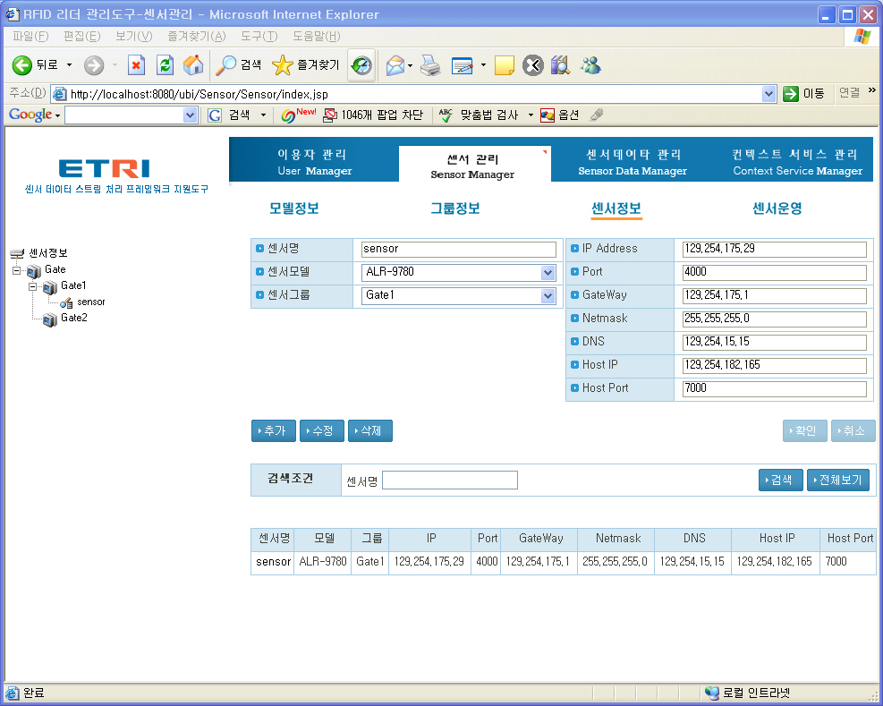
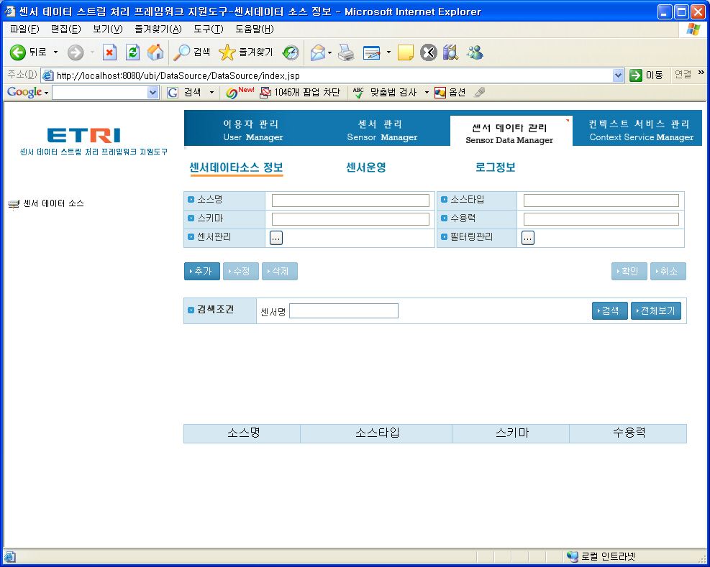
3. 기술이전 내용
프레임워크 지원 도구
  GUI 기반 인터페이스
  웹 기반 인터페이스
  사용자 관리
    사용자 등록/삭제/변경
    사용자 정보 제공
  권한 관리
    권한 부여/철회
    권한 정보 제공
  센서 통합 관리
    센서 등록, 삭제
    센서 제어 운영, 모니터링
    센서 정보 제공
  센서 데이터 소스 관리
    센서 데이터 소스 등록/삭제
    센서 데이터 소스 정보 제공
  컨텍스트 기반 서비스 관리
    컨텍스트 기반 서비스 등록/삭제
    컨텍스트 기반 서비스 정보 제공

Slide 18
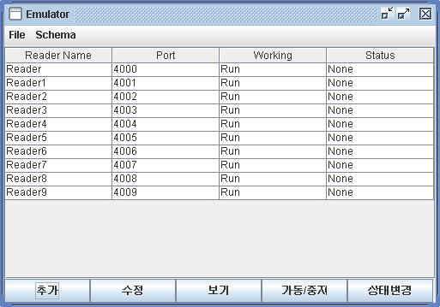
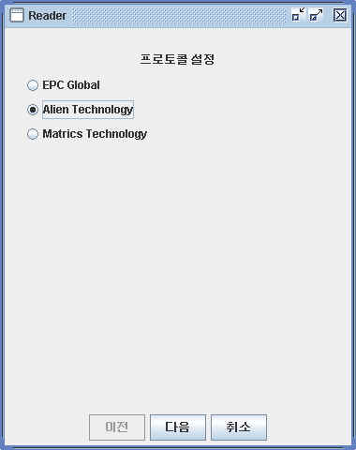
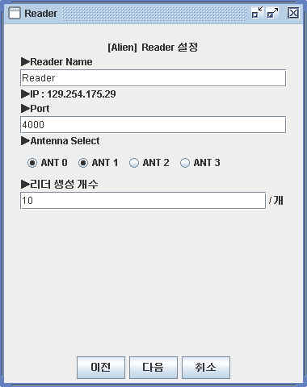
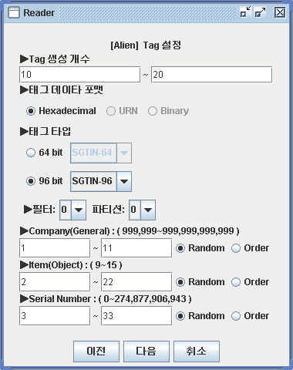
3. 기술이전 내용
RFID 리더 에뮬레이터
  RFID 리더의 기능, 인터페이스, 통신 프로토콜, 메시지 포맷 등을 에뮬레이션
    Alien : 9780
    Matrics : AR400
    EPC compliant(2005.5)
  EPC 데이터 자동 생성 기능 제공
    생성 주기, 데이터 형식, 값 범주 등 정의
  N개의 리더를 동시에 에뮬레이션
  설정 및 관리의 편의성을 위한 Wizard 기반 제공

Slide 19
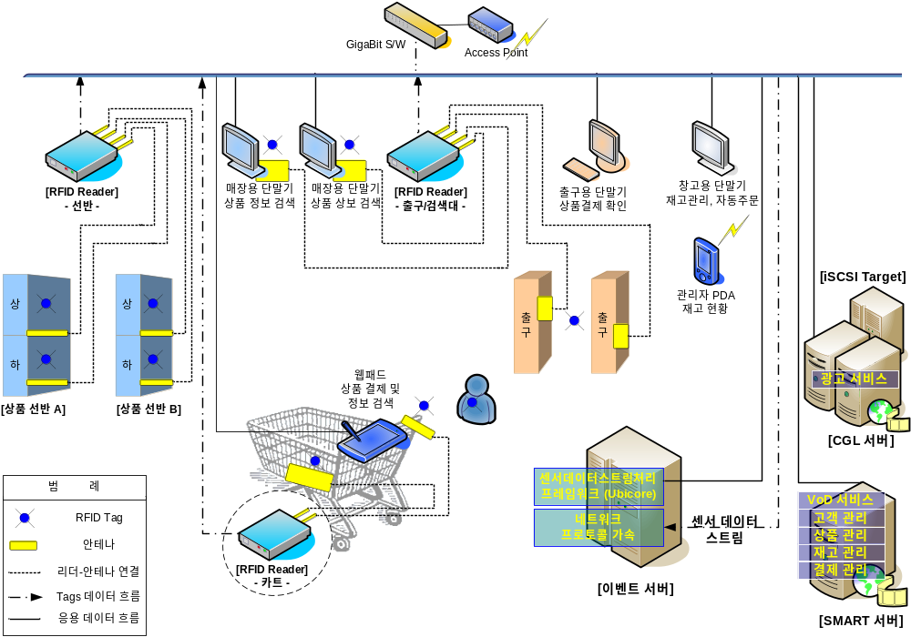
3. 기술이전 내용
U-Shop 시범 서비스 프로그램

Slide 20
3. 기술이전 내용
U-Shop 시범 서비스 프로그램
Real Event
Context
Service
고객 카트 사용
상품 위치 검색(카트의 웹패드)
상품 접근(상품 검색대, 카트)
상품을 카트에 넣음
구매 결제(카트)
카트 출구 나감
고객 ID 추출
각 진열대의 상품 ID 리스트 주기적 추출
검색대, 카트의 상품 ID 추출
카트의 상품 ID 리스트 주기적 추출
카트의 상품 ID 리스트 추출
카트의 상품 ID 리스트 추출 카트의 ID 추출
맞춤형 고객 관리 서비스 - 인사말 - 고객 구매 이력 - 이벤트/세일 정보 서비스
실시간 재고 관리 서비스 - 각 진열대의 상품 상황 서비스 - 특정 상품 부족시 관리자에게 alarm 상품의 위치 정보 서비스
상품 상세 정보 서비스 - 상품 정보 제공
구매 관리 서비스 - 상품 리스트 및 가격 정보
무인 판매 및 결재 관리 서비스 - 결제 화면 및 SMS
보완 서비스 및 마무리 - 미 결제 상품 출고 detect - 카트 사용 종료

Slide 21
4. 국내외 시장 동향
RFID Tag & Reader의 산업별 시장
Unit : Millions of dollars, %
year industry | 2004 | 2005 | 2006 | 2007 | 2008 | 2009 | 2010 | 2011
Supply chain | 135.8 (27.0) | 164.2 (29.4) | 206.1 (32.1) | 237.8 (31.0) | 287.2 (30.0) | 364.6 (29.0) | 680.5 (28.0) | 1,034.9 (27.0)
Retail | 5.0 (1.0) | 16.7 (3.0) | 32.1 (5.0) | 61.4 (8.0) | 143.6 (15.0) | 264.0 (21.0) | 607.6 (25.0) | 1,140.3 (29.8)
Asset Management | 10.1 (2.0) | 27.9 (5.0) | 77.1 (12.0) | 99.7 (13.0) | 134.0 (14.0) | 188.6 (15.0) | 388.9 (16.0) | 689.9 (18.0)
Pharmaceutical | 0.5 (0.1) | 16.7 (3.0) | 38.5 (6.0) | 53.7 (7.0) | 57.4 (6.0) | 62.9 (5.0) | 121.5 (5.0) | 172.5 (4.5)
Toll Collection | 251.6 (50.0) | 251.1 (45.0) | 237.7 (37.0) | 245.5 (32.0) | 258.5 (27.0) | 254.6 (20.3) | 267.3 (11.0) | 268.3 (7.0)
Department of Defense | 20.1 (4.0) | 22.3 (4.0) | 25.7 (4.0) | 30.7 (4.0) | 38.3 (4.0) | 50.3 (4.0) | 123.9 (5.1) | 230.0 (6.0)
other | 80.0 (15.9) | 59.1 (10.6) | 25.1 (3.9) | 38.4 (5.0) | 38.3 (4.0) | 71.7 (5.7) | 240.6 (9.9) | 295.1 (7.7)
Total RFID | 503.1 | 558.0 | 642.4 | 767.1 | 957.3 | 1,257.2 | 2,430.4 | 3,833.0
% Growth | 65.0 | 10.9 | 15.1 | 19.4 | 24.8 | 31.3 | 93.3 | 57.7
Source : WInterGreen 2005

Slide 22
4. 국내외 시장 동향
RFID 미들웨어 세계 시장 동향
year category |  | 2004 | 2005 | 2006 | 2007 | 2008 | 2009 | 2010 | 2011
RFID Edge Middleware | MM$ | 47.0 | 54.1 | 73.0 | 120.4 | 214.3 | 402.9 | 769.5 | 1,577.5
 | % Growth |  | 15.0 | 35.0 | 65.0 | 78.0 | 88.0 | 91.0 | 105.0
 | T$ per Unit | 15.3 | 15.8 | 16.2 | 16.7 | 17.2 | 17.7 | 18.3 | 18.8
 | Units | 3,071.9 | 3,429.8 | 4,495.4 | 7,201.3 | 12,444.9 | 22,715.1 | 42,122.1 | 83,835.2
RFID Application Integration Middleware | MM$ | 72.8 | 97.6 | 134.6 | 191.2 | 315.4 | 495.2 | 767.6 | 1,174.4
 | % Growth | 11.0 | 34.0 | 38.0 | 42.0 | 65.0 | 57.0 | 55.0 | 53.0
 | T$ per Unit | 455.2 | 468.9 | 482.9 | 497.4 | 512.3 | 527.7 | 543.5 | 559.8
 | Units | 159.9 | 208.1 | 278.8 | 384.3 | 615.7 | 938.4 | 1,412.2 | 2,097.7
Total RFID Middleware | Units | 3,231.8 | 3,637.9 | 4,774.1 | 7,585.6 | 13,060.6 | 23,653.5 | 43,534.3 | 85,932.9
 | MM$ | 119.8 | 151.6 | 207.6 | 311.6 | 529.7 | 898.1 | 1,537.1 | 2,751.9
 | % Growth | 65.0 | 70.0 | 75.0 | 60.0 | 62.0 | 65.9 | 85.0 | 86.0
Source : WInterGreen 2005

Slide 23
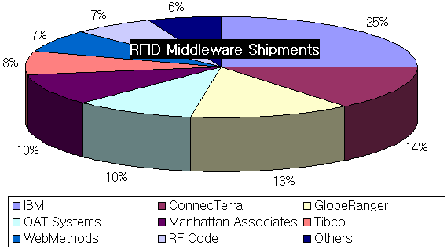
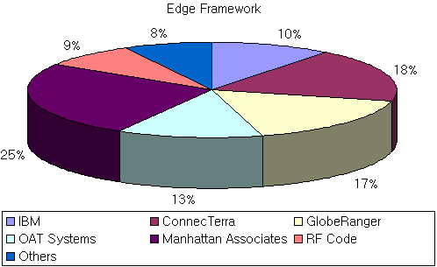
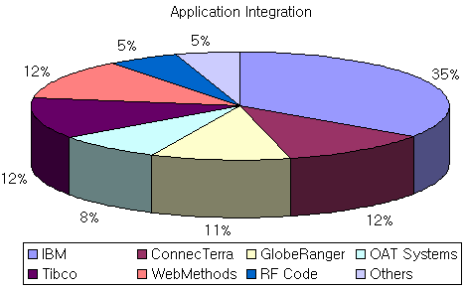
4. 국내외 시장 동향
RFID 미들웨어 세계 시장 동향
Total $119.8 M 2004
Total $47 M 2004
Total $72.8 M 2004
Edge Framework
Application Integration
Source : WinterGreen 2005

Slide 24
5. 기술의 사업성
분야 | 세부 기술 | 활용 분야
대용량 센서 데이터 스트림 처리 미들웨어 | RFID 리더와 연동하여 연속적으로 들어오는 EPC 데이터를 실시간 처리하여 외부 응용 서비스와 연동해 주는 센서 데이터 스트림 처리 기술 | 센서 enabled 서비스 환경 구축시 센서 데이터 처리 및 서비스 연계를 위한 미들웨어로 활용 네트워크 트래픽 모니터링, 인터넷 정보 모니터링 등 응용에 데이터 스트림 처리 시스템으로 이용
 | RDBMS를 기반으로 센서 데이터를 저장 및 검색하는 기술 | 센서 enabled 서비스 환경 구축시 센서 데이터를 저장 관리하기 위한 미들웨어로 활용 관계형 데이터베이스를 XML 데이터 모델로 제공하는 시스템으로 활용

Slide 25
첨부 : 기술이전 계획
버전 기능 | V 2.0(2005.10) 복합 이벤트 처리 | V 3.0(2006.7) 고성능 이벤트 처리
RFID 리더, 센서 | UHF RFID 리더 : Alien, Matrics, LS 산전 스트림 입력 | Intermec(?), 기타
컨텍스트 처리 | - Window operation : event based/time based - 다중 센서 데이터 소스 기반 컨텍스트 정의 complex condition : FLWOR, nested, path, predicate, boolean, function(epc_fied(),…) | - 센서 데이터 소스 & 로그 기반 컨텍스트 정의(historical query) - 타스크 스케쥴링/공유 - 성능 모니터링
Pre filter | XQueryStream 기반 지원
접근 관리 | - 사용자 관리 API 별 사용 제어 센서 데이터 접근 제어 : 소스 /소스 구조 /value 기반 로그 기반
서비스 연동 | Web service/HTTP get/JMS
데이터 로깅 | XML 데이터의 단말 노드 데이터 저장 및 검색 | XML 노드 데이터 저장 및 검색
인터페이스 | Java 라이브러리(proprietary) | Java 라이브러리(proprietary, ALE)
도구 | - 사용자 및 권한 관리 도구/센서 관리 도구 - 센서 데이터 소스 관리 도구/컨텍스트-서비스 관리 도구 | 모니터링 도구
RFID 리더 에뮬레이터 | - Alien, Matrics, EPC compliant(2005.5) 리더 에뮬레이터 - EPC 데이터, EPC+XML 데이터 생성

Slide 26

감사합니다.
www.etri.re.kr
♣ 연락처 : 디지털홈연구단 이미영 (042-860-5230, mylee@etri.re.kr)

